Slide 1
商品量目制度について
兵庫県産業労働部地域産業立地課 計量班
２０２３年１１月（ＨＰ用）

Slide 2
食品の表示について、目的の異なる三法それぞれの表示のルールが定められていたため、食品の表示に関する規定を統合した
食品表示法の一元化について
食品表示法（２０１５.４～）
JAS法
食品衛生法
・農林物資の品質の改善
・品質に関する適正な表示により消費者の選択に資する
飲食に起因する衛生上の危害発生を防止
品質事項
衛生事項
名称
原材料名
名称
添加物
原材料名
賞味・消費期限
添加物
原料原産地名
賞味・消費期限
原料原産地名
保存方法
アレルギー
遺伝子組み換え
等
内容量
遺伝子組み換え
保存方法
内容量
原産地
アレルゲン
原産地
製造者名
等
原産国名
製造所等
原産国名
食品関連事業者
等
等
栄養成分表示
健康増進法
栄養成分表示
機能性表示食品
栄養の改善その他の国民の健康の増進を図る
内容量
保健事項
が計量法の管轄

Slide 3
商品量目制度 概念図（計量行政室ＨＰより）
１０条 正確計量義務
法定計量単位により取引や証明をするときは（商品に限らず）正しく計ること
商品の販売に係る規制
１１条 長さ等の明示
計量販売に適する商品は、法定計量単位により示して、販売すること
１２条１項 特定商品の正確計量義務
・特定商品を計量販売するときは、量目公差内で計ること。
（例：精米、野菜、果実、魚介類、精肉、灯油、皮革）
１３条１項 物象量表記義務商品
１３条２項
・特定商品のうち、政令指定するものは密閉包装を施したら、量目公差内で計り、その内容量、住所、氏名を表記すること
（例：みそ、しょうゆ、牛乳、チーズ）
１３条１項特定商品以外の特定商品を密封し、内容量を表記した場合、量目公差内で計ること及び一定の内容の表記の義務
１４条 輸入食品

Slide 4
計量法
適正な計量の実施（量目公差の中心となる条項）
第１０条 第１項
物象の状態の量について、法定計量単位により取引又は
証明における計量をする者は、正確にその物象の状態の
量の計量をするように努めなければならない。
全ての、長さ、質量または体積で販売するものが対象。
第１２条の特定商品に限らない。
不足、超過どちらにも適用され、勧告や公表の対象となる（第２項）

Slide 5
法第１１条 長さ、質量又は体積の計量をして販売するのに適する商品の販売の事業を行う者は、その長さ、質量又は体積を法定計量単位により示してその商品を販売するよう努めなければならない。
・・長さ、質量又は体積の明示
【解説】
この規定は、商品の販売の際、計量することを推進する規定です。
商品を計量して販売する場合、購入者にその内容量がわかるように示さなければなりません。しかし、計量して商品を販売すること以外を排除するものではなく、全ての商品を計量して販売するのは適当ではないため、努力義務として罰則の適用はありません。

Slide 6
法第１２条 第１項 政令で定める商品の販売の事業を行う者は、特定商品をその特定物象量を法定計量単位により示して販売するときは、政令で定める誤差を超えないように、その特定物象量の計量をしなければならない。 （政令で定める「特定商品」や「１２条商品」と呼ばれるもの）
・・特定商品
【解説】
特定商品を政令で定められた特定物象量を示して販売する場合、量目公差を超えないようにして販売しなければなりません。
特定商品とは、計量単位により取引されることの多い消費生活関連物資であって、量目公差を課すことが適当と考えられるものです。
基準に基づき２９の商品群が定められています。

Slide 7
特定商品の選定基準
・計量販売されることの多い消費生活関連物資である
・消費者が合理的な選択を行う上で、量目の確認が必要と考えられる
「取引」及び「証明」の定義
「取引」とは、有償であると無償であるとを問わず、物又は役務の給付を目的とする業務上の行為をいい、「証明」とは、公に又は業務上他人に一定の事実が真実である旨を表明することをいう。
計量しての販売は「取引」に該当するので、取引証明用のはかりではかる必要があります。
家庭用計量器（キッチンスケール、ヘルスメーター）は不可

Slide 8
特定商品 （法第１２条商品）
「特定商品の販売に係る計量に関する政令」で定める商品（２９種）
（商品を販売するときは、計量法で定められた誤差（量目公差）を超えないように正しく計量することが義務づけられています。（量目公差は不足の場合のみ適用されます）
商品名
精米及び精麦
豆類及び煮豆、その他の豆類の加工品
米粉、小麦粉、その他の粉類
でん粉
野菜及びその加工品
果実及びその加工品
砂糖
茶、コーヒー及びココアの調整品
香辛料
めん類
もち、オーとミール、その他の穀類加工品
商品名
菓子類
食肉並びにその冷凍品及び加工品
はちみつ
牛乳及び加工乳並びに乳製品
魚、貝、いか、たこ、その他の水産動物並びにその冷凍品及び加工品
海藻及びその加工品
食塩、みそ、うまみ調味料、風味調味料、カレールウ、食用植物油脂、ショートニング及びマーガリン
ソース、めん類等のつゆ、焼き肉等のたれ及びスープ
しょうゆ及び食酢
商品名
調理食品
清涼飲料の粉末、つくだに、ふりかけ並びにごま塩、洗いごま、すりごま及びいりごま
飲料
液化石油ガス
灯油
潤滑油
油性塗料、ラッカー、合成樹脂塗料
家庭用合成洗剤、家庭用洗浄剤及びクレンザー
皮革

Slide 9
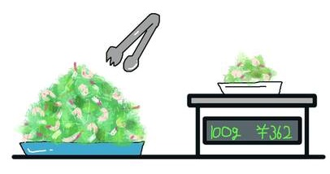
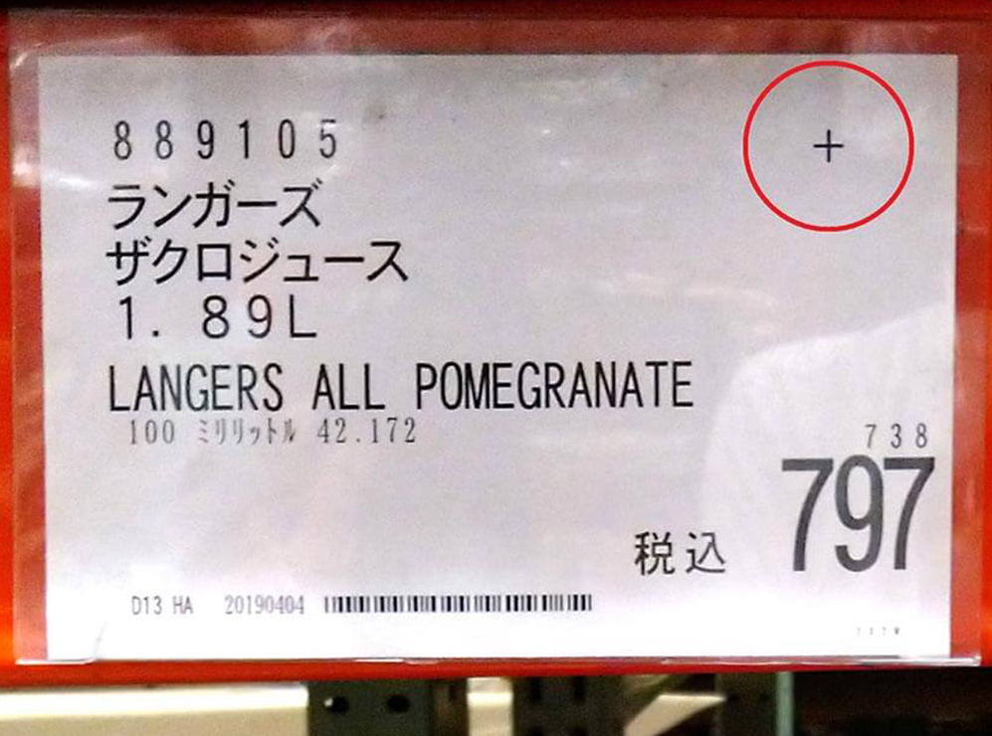
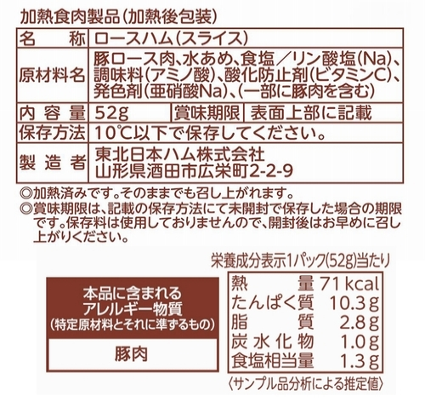
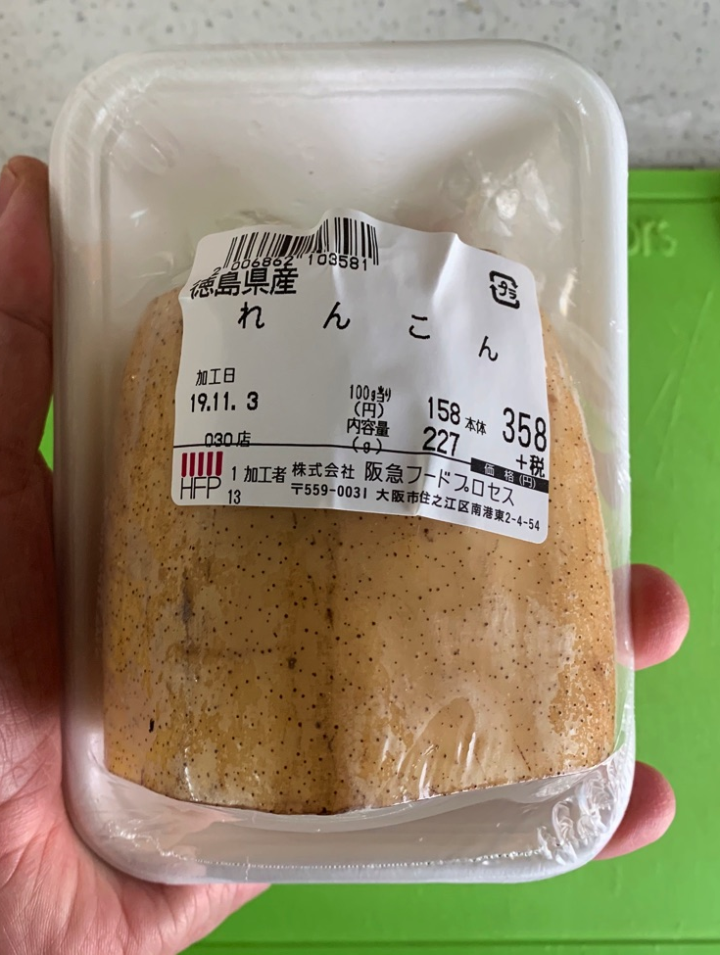
【販売例】
①対面販売の場合は購入者の見やすい場所において、購入者の見ている前で計量する。
②事前に計った商品であれば、プライスカード等に内容量を記載する。
③密封した商品については、包装容器等に内容量を記載する。
④商品の内容量や金額を記載したラベル等を商品に張り付ける。
（ポイント）
・表す数字及び文字を購入する者が見やすい箇所に見や
すい大きさ及び色をもって表記すること。
・計量単位の記号は法第７条の記号を用いること
・表す数値が一万以上とならない計量単位を用いること

Slide 10
法第１３条 第１項 政令で定める商品の販売の事業を行う者は、その特定商品をその特定物象量に関し密封（商品を容器に入れ、又は包装して、その容器若しくは包装又はこれらに付した封紙を破棄しなければ、当該物象の状態の量を増加し、又は減少することができないようにすることをいう）をするときは、量目公差を超えないようにその特定物象量の計量をして、その容器又は包装に経済産業省令で定めるところによりこれを表記しなければならない。
・・密封をした特定商品に係る特定物象量の表記
【解説】
具体的な商品は「特定商品の販売に係る計量に関する政令」の第５条に定められています。
表記には、表記する者の氏名又は名称及び住所を付記しなければなりません。

Slide 11
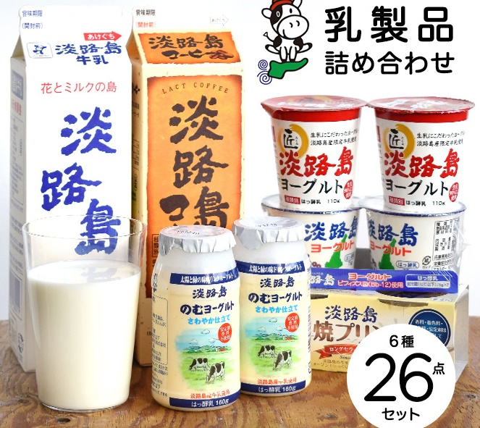
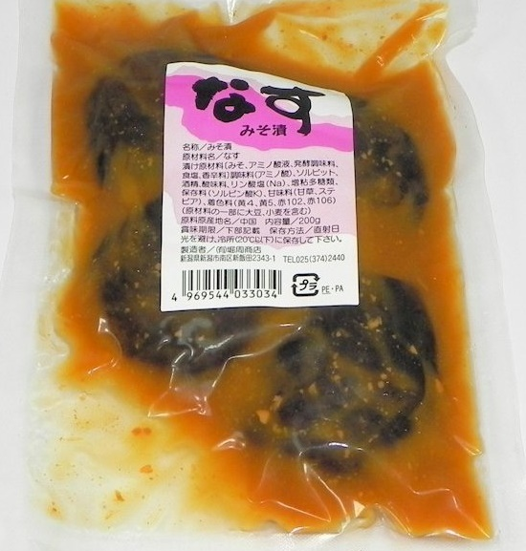
密封商品 Q&A集より
該当する場合
①容器又は包装を破棄しなければ内容量の増減ができない場合
a 缶詰
b 瓶詰（王冠若しくはキャップが噛み込んでいるもの又は帯封のあるもの等）
c すず箔、合成樹脂、紙（クラフト紙、板紙を含む）製等の容器詰めであって、ヒート・シール、のり付け、打ち込みまたはねじ込み蓋式のもの等）
d 箱詰め又は樽詰め（釘付けのり付け、打ち込みまたはネジ込み蓋式のもの等）
e いわゆるラップ包装（発砲スチロール製等の載せ皿をストレッチフィルム等で覆いフィルム自体若しくはフィルムと皿とが融着しているもの又は包装する者が特別に作成したテープで留めているもの

Slide 12
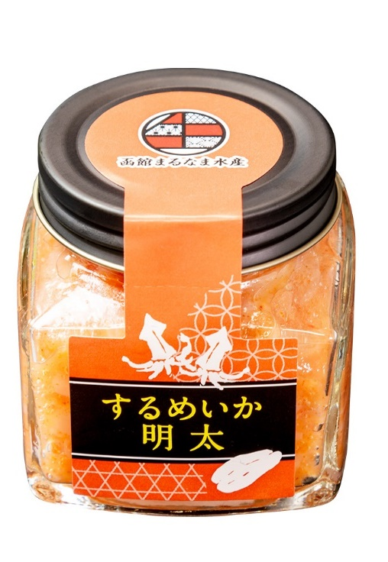
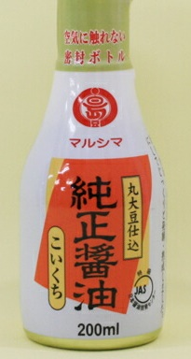
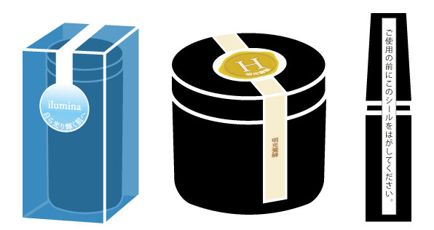
②容器又は包装に付した封紙を破棄しなければ内容量の増減ができない場合
容器又は包装の材質又は形状を問わず、第三者が意図的に内容量を増減するためには、必ず破棄しなければならないように特別に作成されたテープ状のシール等が、詰込みを行う者によりその容器又は包装の開口部に施されているもの
（注１）紙袋、ビニール袋の開口部を、ひも、輪ゴム、こより、針金、セロハンテープ、ガムテープ等により封をした程度のもの又はホッチキスで留めた程度のものは、上記の「特別に作成されたテープ状のシール等が施されたもの」には該当しないものとする。
（注２）いわゆるラップ包装のうち①－eに該当しないものであっても、上記の「特別に作成されたテープ状のシール等」が施されていれば②に該当する。

Slide 13
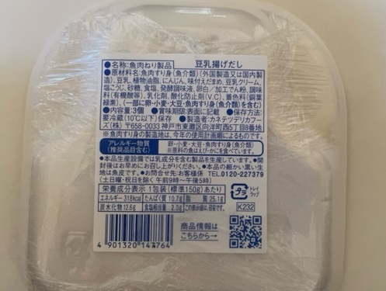
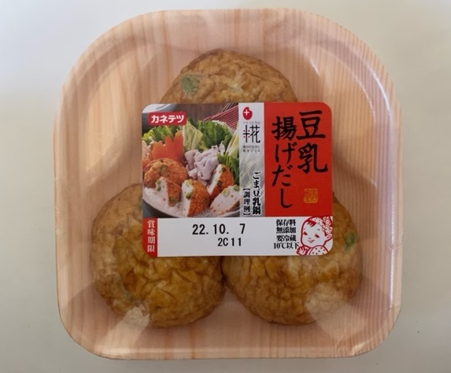
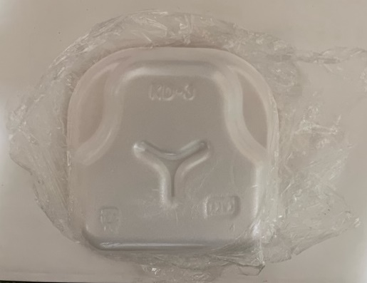
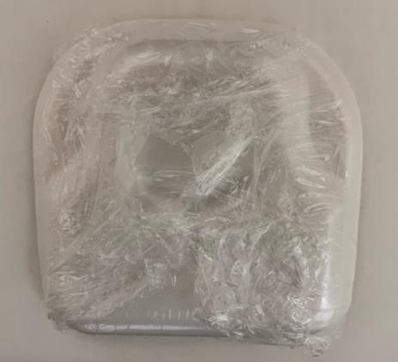
裏面
ラップ包装（フィルム）
一度一部を破棄したら元に戻せない状態であること
シールが貼られているので、密閉されている
密閉状態
表面
シールを剥がして開けた後、元に戻せない

Slide 14
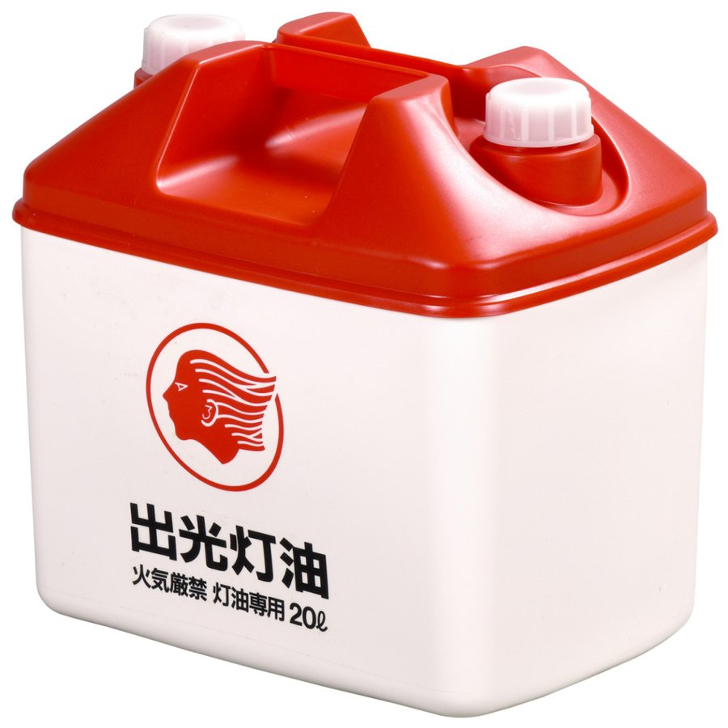
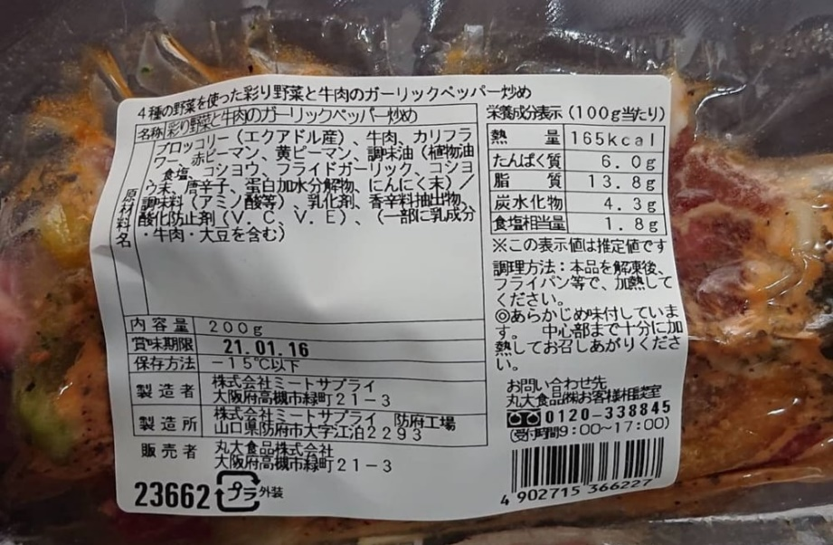
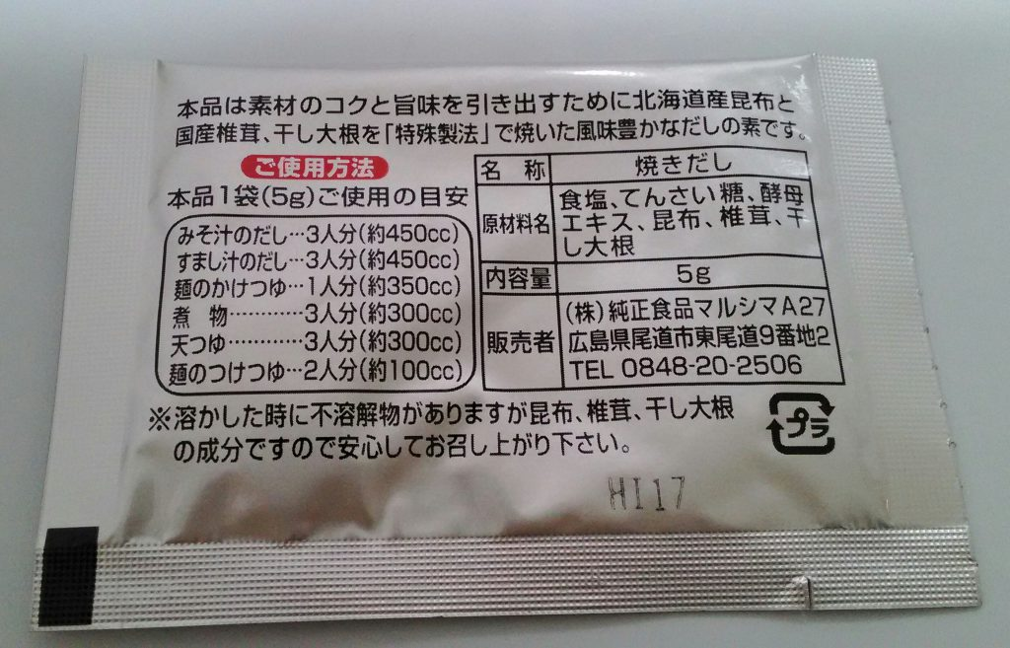
表記の義務
○灯油はその容器に内容量を表記しなければならない（法第１２条第２項）
○密封した特定商品を、量目公差を超えないよう計量し、その容器又は包装に特定物象量（内容量）を表記しなければならない（法第１３条第２項）
○表記には、表記する者の氏名または名称及び住所を付記しなければならない。
（法第１３条第３項）

Slide 15
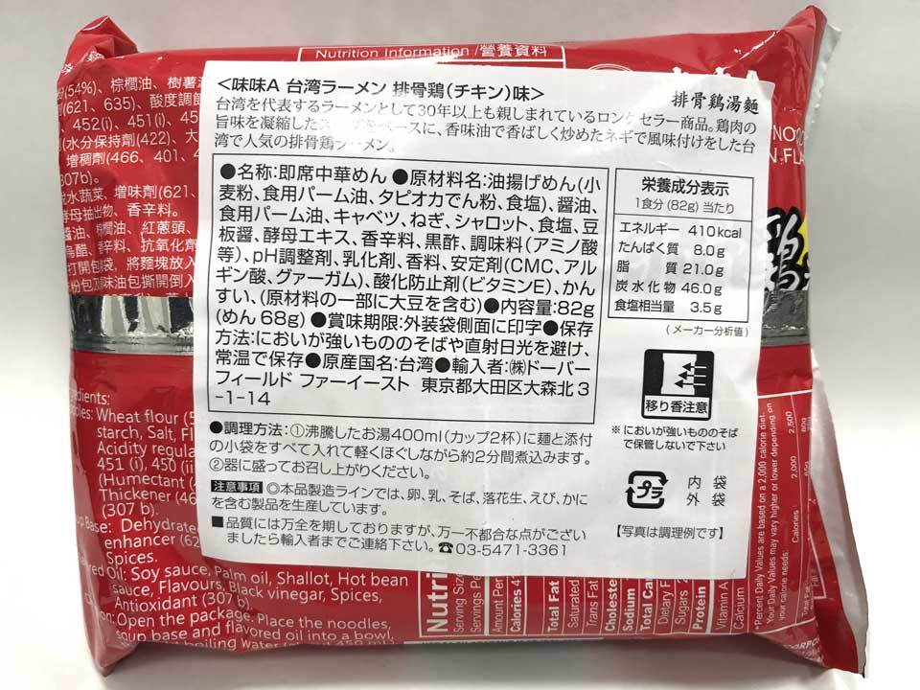
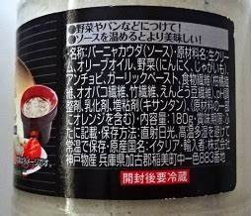
輸入した特定商品（法第１４条）
密封された特定商品を輸入して販売するときは、その容器又は包装に、量目公差を超えないように製造業者により計量されたその特定物象量により、販売業者が表記したものを販売しなければならない。
特定商品には、表記する者の氏名または名称及び住所を付記しなければならない
輸入品の正確にはかる義務は、輸出者にあたる製造者に課せられる

Slide 16
（正しくはかるための条件１)「正しい計量器を使用し、維持する」
① 取引証明に使用する計量器は、国または都道府県知事等が行う検定に合格したものでなければなりません。
検定に合格した計量器には“検定証印”が、検定を受けた年月と合わせて付されます。
指定製造事業者制度
一定の水準の製造・品質管理能力を有すると認められ、国の指定を受けた事業者が製造した場合には、検定証印の代わりに製造者が“基準適合証印”を付すことができます。
検定証印
基準適合証印
② ２年に一度の定期検査の受検、および自主検査・日常点検の実施

Slide 17
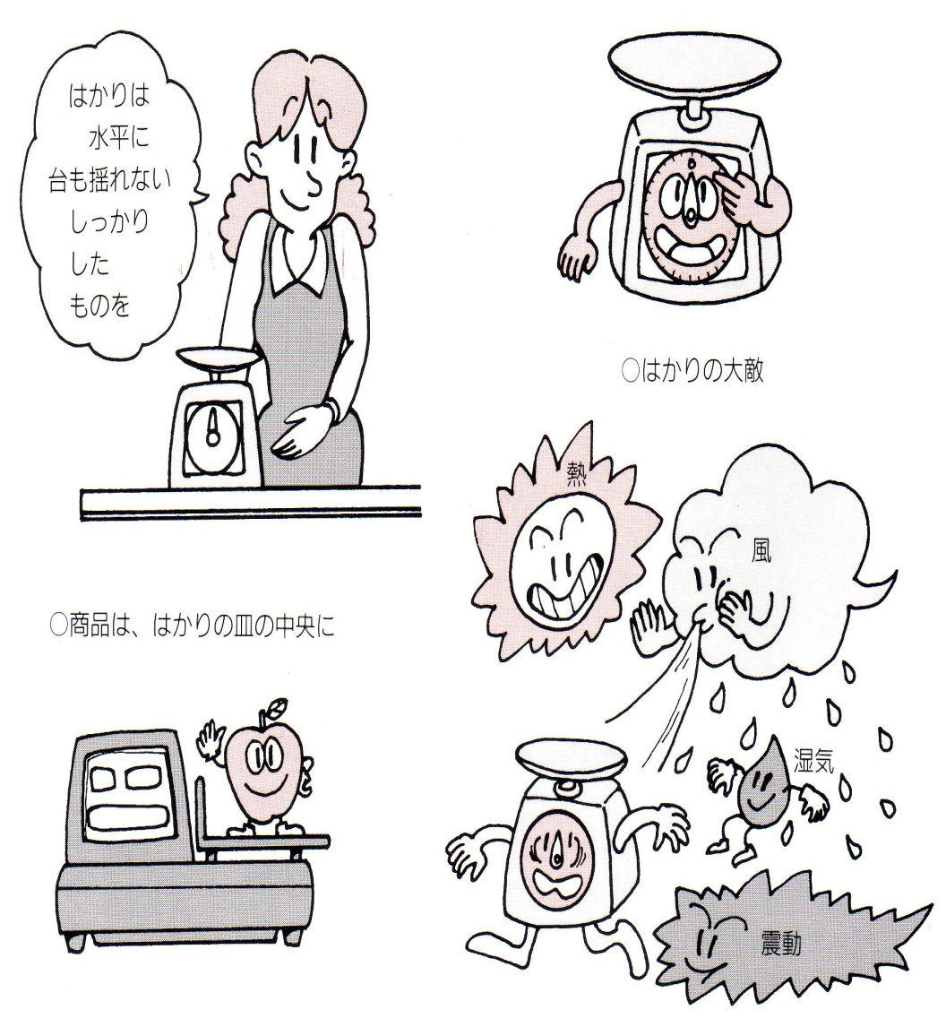
（正しくはかるための条件２）「正しく設置する」（置き場所を選ぶ）
台はしっかりしたものを使う
水平に置き、ガタガタしない
風や湿気（水分）の影響を受けない
振動を受けない
カートや荷物に触れない
周辺の整理整頓
はかる前に、零点をあわせる
（足の一本が短いなど）
（カゴや書類、本体間のケーブルなど載せ台をラップで巻かない）

Slide 18
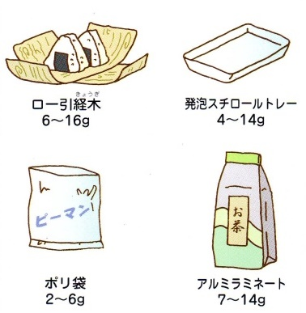
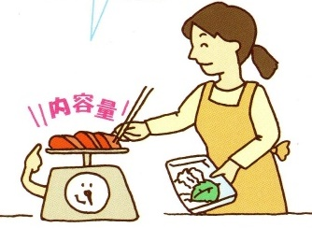
（正しくはかるための条件３）「正しく使用する」
①はかるを学ぶ
内容量＝皆掛量－風袋量
はかりの仕組み
零点の調整
主な風袋
皆掛量とは
品物と風袋を
一緒にはかった量
②始業点検をする
異常の早期発見
水平調整
点検・判断の基準
異常時の処置
③作業前の風袋引きの準備
白色発泡ポリスチレンと透明ポリスチレンの勘違い（約２倍）
添え物（タレ）など
わさび、からし、タレ、刺身のつま、すきやき用の脂身、飾りなどについては、商品の内容量に含まれません
④ゼロを合わせ、中央にのせる
Notes:
ぶ

Slide 19
誤差及び誤差率の計算のしかた
誤差 ＝ 表示量 ー 真実の量
誤差率（％）＝ ×１００
表示量・・法定計量単位によりラベル等で示されたもの
（内容量など）
真実の量・・計量器（定期検査に合格した取引証明用の
はかり）で示された物象の量
表示量 － 真実の量
表示量

Slide 20
【量目公差】
不足分（表示量が真実の値より大きい）にのみ適用される
過量については１０条やガイドラインで規制されている
表１（厳しい方の規制）
表 示 量 | 誤差
５グラム以上５０グラム以下 | ４パーセント
５０グラムを超え１００グラム以下 | ２グラム
１００グラムを超え５００グラム以下 | ２パーセント
５００グラムを超え１キログラム以下 | １０グラム
１キログラムを超え２５キログラム以下 | １パーセント
（例）
精米及び精麦・豆類
米粉、小麦粉・デンプン
砂糖・茶、コーヒー、ココア
香辛料・もち、オートミール
菓子類
食肉並びに冷凍品及び加工品
はちみつ
牛乳及び加工品並びに乳製品
食塩、みそ、うまみ調味料、マーガリン類
即席しるこ、即席ぜんざい
つくだに、ふりかけ並びにごま塩、すりごま
油性塗料、ラッカー
家庭用合成洗剤、クレンザー
など

Slide 21
表２（ゆるい方の規制）
表 示 量 | 誤差
５グラム以上５０グラム以下 | ６パーセント
５０グラムを超え１００グラム以下 | ３グラム
１００グラムを超え５００グラム以下 | ３パーセント
５００グラムを超え１．５キログラム以下 | １５グラム
１．５キログラムを超え１０キログラム以下 | １パーセント
（例）
野菜及びその加工品
果実及びその加工品
漬物及び冷凍食品
めん類
魚、貝、いか、たこその他の水産物
海藻及びその加工品
など

Slide 22
表３（体積）
表 示 量 | 誤差
５ミリリットル以上５０ミリリットル以下 | ４パーセント
５０ミリリットルを超え１００ミリリットル以下 | ２ミリリットル
１００ミリリットルを超え５００ミリリットル以下 | ２パーセント
５００ミリリットルを超え１リットル以下 | １０ミリリットル
１リットルを超え２５リットル以下 | １パーセント
（例）
しょうふ及び食酢
アルコールを含む飲料
灯油
潤滑油
など
面積（皮革） ２５ｄ㎡以上 ２パーセント
（伸び率が大きい皮革として経済産業省令で定めるものにあっては３％）

Slide 23
特定商品以外の不足
過量（真実の値が表示量を超える）の場合
（ガイドラインより）
表示量（単位はグラム又はミリリットル） | 誤差
５以上 ５０以下 | ５グラム（ミリリットル）
５０を超え ３００以下 | １０パーセント
３００を超え １０００以下 | ３０グラム（ミリリットル）
１０００を超えたとき | ３パーセント
表示量（単位はグラム又はミリリットル） | 誤差
５以上 ５０以下 | ８パーセント
５０を超え １００以下 | ４グラム（ミリリットル）
１００を超え ５００以下 | ４パーセント
５００を超え １０００以下 | ２０グラム（ミリリットル）
１０００を超えるとき | ２パーセント
特定商品であって、表示量が量目令に規定する上限を超える誤差（不足量）は、１パーセント

Slide 24
正確計量の義務（イメージ）
実量の許容上限
例：１１０ｇ
正確計量の基準
（過量の目安）
例：１０％
表示量に対して
実量がこの範囲内
になるように
計量してください
表示量
例：１００ｇ
量目公差
例：２％
実量の許容下限
例：９８％

Slide 25
計量行政室ホームページより
○特定商品一覧（PDFファイル）
https://www.meti.go.jp/policy/economy/hyojun/techno_infra/00_download/14_tokuteisyouhin.pdf
○商品量目制度Q＆A集（PDFファイル）
https://www.meti.go.jp/policy/economy/hyojun/techno_infra/00_download/14_ryoumoku_qa_20190530.pdf
○量目公差表（PDFファイル）
https://www.meti.go.jp/policy/economy/hyojun/techno_infra/00_download/14_ryoumoku_kosa.pdf
●よくある問い合わせQ＆A（商品量目に関するご質問）
https://www.meti.go.jp/policy/economy/hyojun/techno_infra/50_qanda.html#4
●よくある問い合わせQ＆A（内容量表記に関するご質問）
https://www.meti.go.jp/policy/economy/hyojun/techno_infra/50_qanda.html#5

